Slide 1
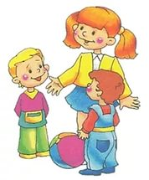
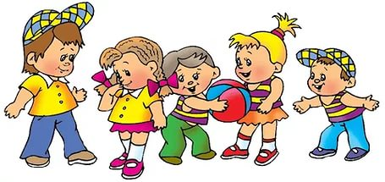
Муниципальное бюджетное дошкольное образовательное учреждение
«Детский сад № 9»
Развивающие игры с мячом

Slide 2
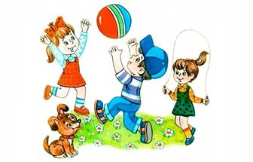
Мяч через ворота
Количество играющих: 1-6 человек.
Инвентарь: мяч, кубики (кегли).
◈ Дети стоят на ковре. Ставятся ворота из кубиков или кеглей. Задание: сидя на ковре лицом к воротам, прокатить мяч в ворота, не задев их.
◈ Можно усложнить игру, построив за воротами мост (из кубиков или кеглей); нужно прокатить мяч через ворота, не задев их и не сломав мост.
Прыжки с мячом
Количество играющих: 2-6 человек.
Инвентарь: мяч, один или несколько.
◈ Дети по очереди или одновременно выполняют следующие задания:
♦ допрыгать до определенного места, зажав мяч между коленями;
♦ установить мяч на голове и придерживать его одной рукой;
♦ зажать мяч между ступней ног;
♦ удерживать мяч локтями перед грудью.

Slide 3
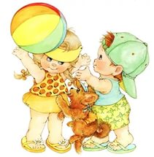
Мяч толкаем, догоняем
Количество играющих: 2-6 человек.
Инвентарь: надувной мяч.
◈ Ребенок передвигается на четвереньках и головой подталкивает перед собой большой надувной мяч, не касаясь его руками.
◈ Поставьте перед ребенком какую-нибудь задачу, например, загнать мяч в угол.
Не урони мяч
◈ Лежа на ковре (вытянувшись на спине), зажать мяч между ног.
◈ Пусть ребенок попробует перевернуться на живот, не выронив мяча.
Мяч на голове
◈ Соревнующиеся кладут на голову бублик, сверху — мяч. С мячом на голове необходимо пройти или пробежать определенное расстояние.

Slide 4
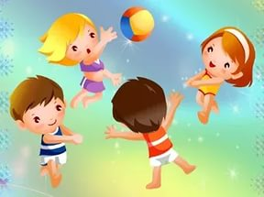
ЗЕВАКА
Участники встают в круг на расстоянии одного шага друг от друга и начинают перебрасывать мяч, называя по имени того, кто должен его ловить. Мяч перебрасывают, пока кто-то из игроков его не уронит. Тот, кто уронил мяч, встает в центр круга и по заданию играющих выполняет 1—2 упражнения с мячом.
1. Если играющий при выполнении упражнения уронит мяч, ему дается дополнительное задание.
2. Мяч разрешается перебрасывать друг другу только через центр круга.
Эту игру лучше проводить с небольшим количеством участников. Мяч для игры можно взять любой величины, в зависимости от умений детей: чем меньше мяч, тем труднее его ловить и выполнять упражнения.

Slide 5
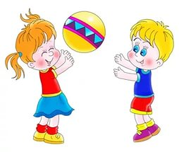
Игра с мячом «Огромный»
Ловко мячик маленький лови,
Да большое слово преврати.
Игра. Игра проводится аналогично предыдущей игре с мячом. Только в этой игре малышу необходимо назвать слово, которое бы соответствовало увеличению названного предмета. Например, мама называет первое слово: «Мяч». Ребенок, возвращая мяч, говорит «Мячище».
Дом – домище
Нос – носище
Лоб – лбище
Глаз – глазище
Рот – ротище

Slide 6
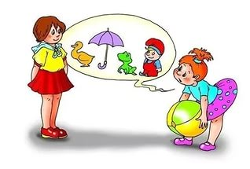
«Поймай слог». Цель – развитие слухового внимания и его быстроты. Игра. Дети встают в круг, ведущий в середине круга. Ведущий «бросает» одному из детей мяч, произнося какой-нибудь слог, а ребенок «превращает» его в слово и возвращает мяч ведущему. Например: ПА – папа, ма – мама, ку – кукла, ар – арбуз и т.д.

Slide 7
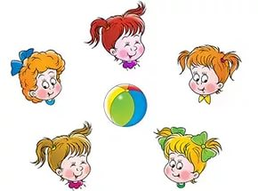
Используемые ресурсы:
https://yandex.ru/images/search?text=%D1%80%D0%B0%D0%B7%D0%B2%D0%B8%D0%B2%D0%B0%D1%8E%D1%89%D0%B8%D0%B5%20%D0%B8%D0%B3%D1%80%D1%8B%20%D1%81%20%D0%BC%D1%8F%D1%87%D0%BE%D0%BC%20%D0%B4%D0%BB%D1%8F%20%D0%B4%D0%B5%D1%82%D0%B5%D0%B9%205-6%20%D0%BB%D0%B5%D1%82&stype=image&lr=2&noreask=1&source=wiz
http://kladraz.ru/igry-dlja-detei/podvizhnye-igry/igry-s-mjachom-dlja-detei-5-let.html
http://allforchildren.ru/games/index_active2.php
http://festival.1september.ru/articles/530881/

